Slide 1


BANDI/LUNIS
반디앤루니스
< 2조 >
조장 : 정제훈
조원 : 김누리 노홍현 라영준 송재훈 이현진

Slide 2
INDEX
페이지 구조
데이터베이스 구조
클래스 구조
크롤러
개발환경
팀원소개

Slide 3
페이지 구조
메인
도서
도서검색
로그인
쇼핑카트
카테고리별 도서
도서 검색 리스트
아이디 찾기
주문결제
도서 상세페이지
비밀번호 찾기
베스트셀러
회원가입
새로나온책
정가인하도서

Slide 4
페이지 구조
메인
나의쇼핑
고객센터
영업점안내
관리자
주문관리
자주 찾는 질문 FAQ
회사소개
도서관리
적립금
카테고리별 질문
BI소개
카테고리 관리
최근 본 상품
1:1 상담하기
연혁
작가관리
위시리스트
1:1 상담 리스트
각 매장별 소개
지점관리
리뷰/간단평
구매가이드
사회공헌
재고현황
회원정보 수정
고객상담
회원 탈퇴
주문현황
회원관리

Slide 5
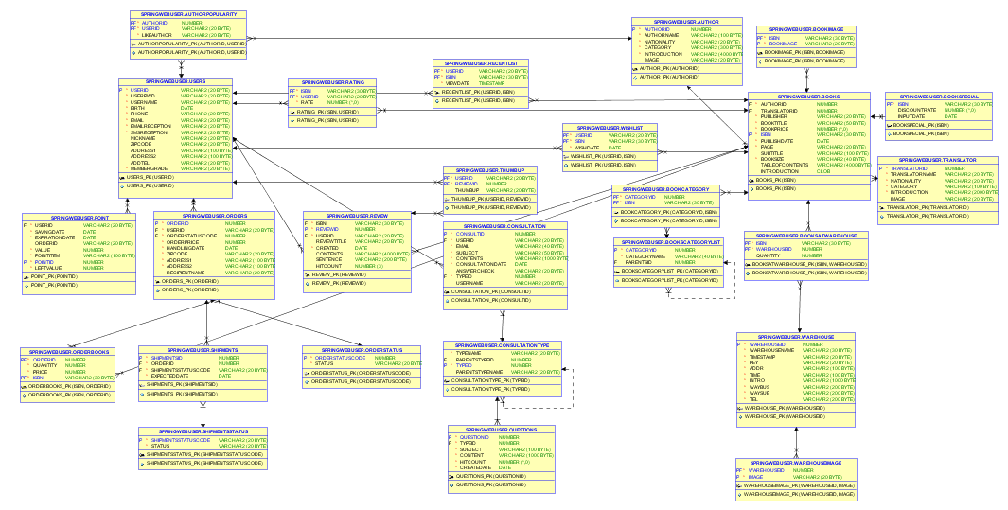
ERD(전체)

Slide 6
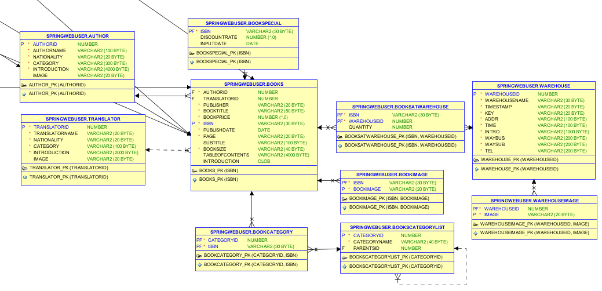
ERD(책/작가)

Slide 7
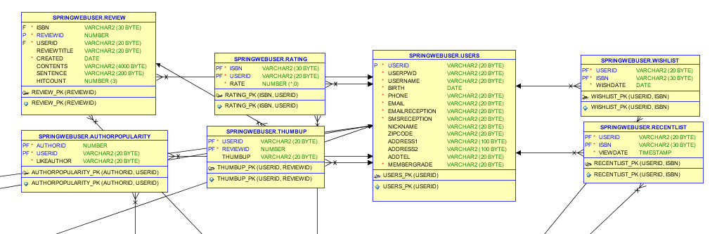
ERD(리뷰/점수/목록)

Slide 8
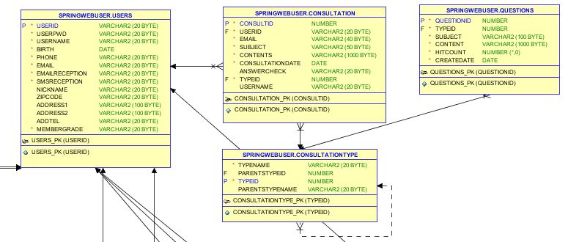
ERD(상담)

Slide 9
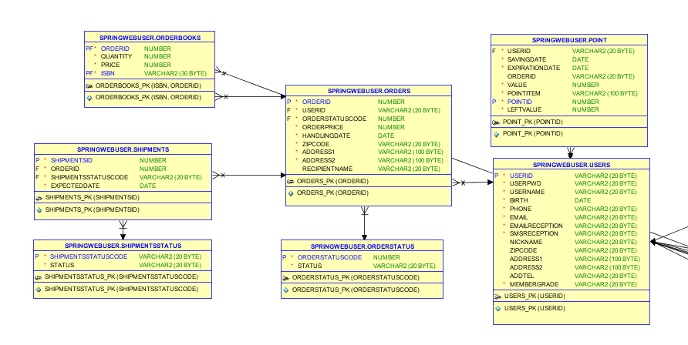
ERD(주문/포인트)

Slide 10
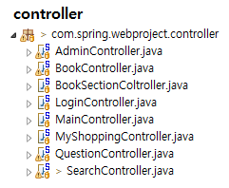

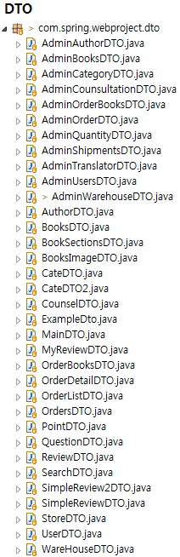
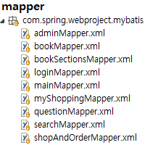
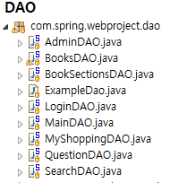
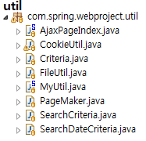
클래스 구조

Slide 11
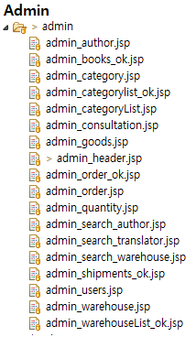

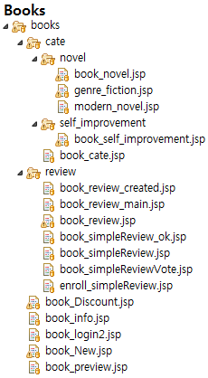
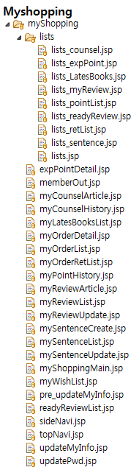
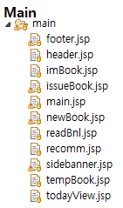
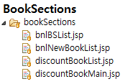


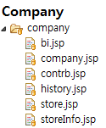

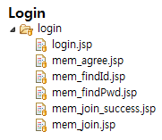
뷰

Slide 12
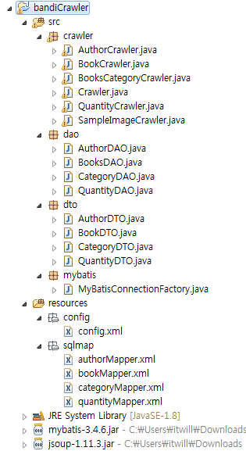
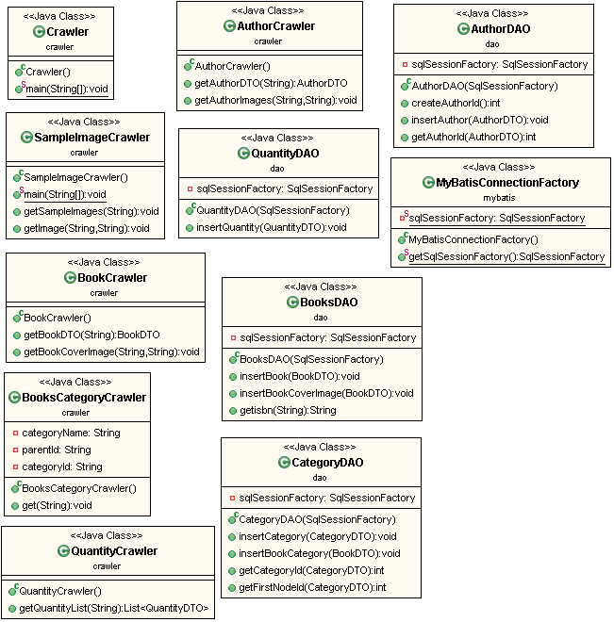
크롤러

Slide 13







개발환경
OS : window7
IDE : Eclipse, STS3
Language : JAVA, JSTL, JSP, HTML5, CSS3, JavaScript
Middleware : TOMCAT
DBMS : Oracle Database 11g Express
Framework : Spring Framework
ORM : MyBatis
VCS : git, github

Slide 14
팀원 소개
정제훈
김누리
▶데이터 베이스 설계
▶데이터 크롤링
jsoup을 이용, 크롤러 개발
▶관리자 페이지
도서관리, 카테고리 관리,
작가관리, 지점관리, 재고현황,
고객상담, 주문현황, 회원관리
▶메인 페이지 개발
오늘 본 상품
유사 분야 추천도서 랜덤 불러오기
메인 화면 슬라이드
베스트 셀러 탑10 불러오기
카테고리별 도서 불러오기
▶회사소개 페이지
회사소개
BI소개
연혁
사회공헌
영업점 안내 페이지/매장소개
지점별 상세정보 및 지도불러오기

Slide 15
팀원 소개
이현진
송재훈
▶회원관리
회원가입
로그인
(로그인 인터셉터 구현)
로그아웃
회원정보 수정
회원탈퇴 ▶DBMS_JOB Scheduler 구현
매일 자정마다 적립금 자동 소멸
구입 금액에 따른 회원등급 자동변경
▶카테고리별 도서 정렬
베스트셀러 도서,
새로나온 도서,
정가인하 도서
▶도서 상세페이지 구성
도서 정보,
매장별 재고수량 파악, 리뷰작성,
간단평 등록
▶미리보기 페이지 구성
도서화면 넘겨보기,
도서화면 확대

Slide 16
팀원 소개
라영준
노홍현
▶각 섹션의 도서(베스트셀러, 새로나온책, 정가인하)마다 필요한 정보들을 뽑아오기 위해 많은 테이블을 조인하여 view table 생성
▶각 섹션별 외 여러 조건들로 도서 정렬
▶쇼핑카트 및 주문/결제에 필요한 쿠키 생성,수정,삭제
▶javascript(ajax, jquery, swiper)를 이용한 광고 슬라이드 및 동적 코딩 제작
▶고객센터 페이지 개발
자주 찾는 질문 FAQ
카테고리별 질문
1:1 상담하기
구매 가이드
▶도서검색 기능 개발

Slide 17
글씨체 : 나눔고딕코딩
폰트 색상은 표지에 있는 그림의 연회색,빨간색, 노란색, 남색 사용합니다
요거요 요거--->

